Slide 1
제6장 응용 프레임워크와 가상함수의 만남
변영철 교수
(ycb@jejunu.ac.kr)

Slide 2

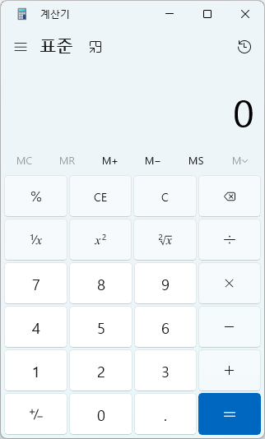
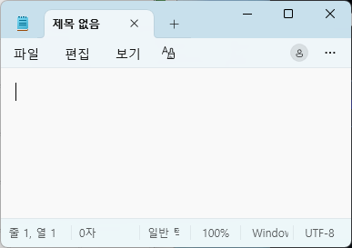
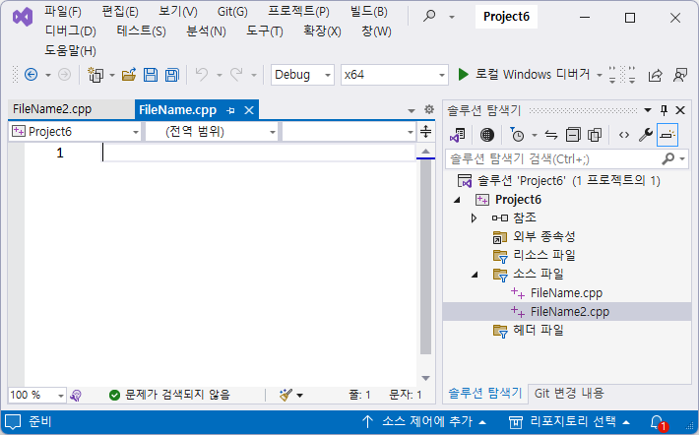
1. 응용 프로그램들이 비슷한 이유
윈도우 특징
GUI (Graphic User Interface)
멀티 태스킹
응용 프로그램들이 서로 모양이 비슷
겉 모습
내부 이벤트 처리
중복되는 코드가 많이 존재
기본적으로 혹은 라이브러리로… (뼈대)

Slide 3
1. 응용 프로그램들이 비슷한 이유
MFC 응용 프로그램 작성의 예
기본적으로 많은 코드가 작성되어 있다.
파일(F) | 새로 만들기 | 프로젝트
MFC 앱 선택 후 만들기 | 마침
컴파일 후 실행해보자.
여러분이 할 일은?
기존에 작성되어 있는 코드를 조금 바꾸거나
새로운 코드를 추가하거나
→ 뼈대에 살을 붙이는 것
Visual Studio Installer 실행 | ‘수정’ 버튼 클릭
오른쪽 ‘설치 세부 정보’에서 x64/x86용 C++ MFC 선택
오른쪽 맨 아래 ‘수정’ 버튼 클릭
비주얼 스튜디오 실행 | ‘MFC 앱’ 프로젝트 선택
BOOL CMainFrame::PreCreateWindow(CREATESTRUCT& cs)
{
cs.cx = 100;
cs.cy = 200;

Slide 4
이미 많은 코드(응용 프레임워크)가 준비되어 있다. 여기에 살만 붙이자. 이제부터 우리가 공부할 내용은? → 응용 프레임워크 이해 → 살을 붙이는 방법

Slide 5
2. Console4 프로젝트 생성
CBase 클래스 작성하기
#include <stdio.h>
class CBase
{
public:
void WhoAreYou()
{
printf("CBase!\n");
}
};
CBase gildong;
void main()
{
gildong.WhoAreYou();
}

Slide 6
3. CBase를 항상 작성해야 한다면
반복해서 CBase 클래스를 작성하는 것이 귀찮다면 미리 만들어 두고 사용하라. (라이브러리)
CBase 클래스를 라이브러리로 생각하자.
라이브러리는 여러 사람이 필요할 때마다 사용하는 것이므로 수정할 수 없다.
라이브러리는 (일반적으로) *.dll, *.lib 형태로 저장되어 소스 코드가 보이지 않는다.
“수정할 수도 없고 보이지도 않는다.”

Slide 7
#include <stdio.h>
class CBase
{
public:
void WhoAreYou()
{
printf("CBase!\n");
}
};
CBase gildong;
void main()
{
gildong.WhoAreYou();
}
라이브러리 코드
(기존에 있었던 코드)
라이브러리가 아닌 코드
(여러분이 작성하는 코드)

Slide 8
4. 마음에 들지 않으면?
이 프로그램을 실행하면??
화면에 표시되는 문자열이 마음에 들지 않으면?
라이브러리(CBase)는 수정할 수 없다.
OOP에서 마음에 들지 않은 코드를 직접 고치지 않으면서 고치는 세련된 방법 : 함수 재정의 (5장에서 공부한 내용)

Slide 9
#include <stdio.h>
class CBase {
public:
void WhoAreYou()
{
printf("CBase!\n");
}
};
class CDerived : public CBase {
public:
void WhoAreYou()
{
printf(“---------------------\n");
printf(“Hello, I am a CBase!\n");
printf(“---------------------\n");
}
};
CDerived gildong;
void main()
{
gildong.WhoAreYou();
}
마음에 들지 않아 재정의!
기존에 있던 WhoAreYou 함수가 마음에 들지 않으니 재정의
마음에 들었다면? 재정의하지 않았을 것!

Slide 10

#include <stdio.h>
class CBase {
Public:
void WhoAreYou() {
printf(“CBase!\n”);
printf(“------------------------\n”);
printf(“Copyright (c)\n”);
printf(“2025\n”);
printf(“Jeju Island\n”);
printf(“Jeju\n”);
printf(“All Rights Reserved.\n”);
}
};
class CDerived : public CBase {
Public:
void WhoAreYou() {
printf(“Hello, I am a CBase!\n”);
printf(“------------------------\n”);
printf(“Copyright ©\n”);
printf(“2025\n”);
printf(“Jeju Island\n”);
printf(“Jeju\n”);
printf(“All Rights Reserved.\n”);
}
};
CDerived gildong;
void main()
{
gildong.WhoAreYou();
}
대부분은 마음에 들지만
일부분이 마음에 들지 않으면?
일부분만 마음에 들지 않아도 전체(동일한 부분)를 다시 재정의 해야 하는 것은 짜증나는 일
$$\}$$

Slide 11
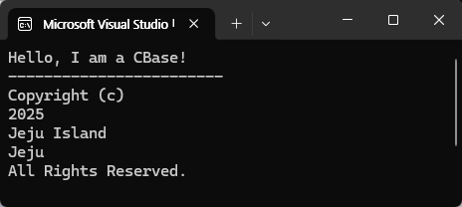
#include <stdio.h>
class CBase {
Public:
virtual void xxx() {
printf("Base!\n");
}
void WhoAreYou() {
xxx();
printf(“------------------------\n”);
printf(“Copyright (c)\n”);
printf(“2025\n”);
printf(“Jeju Island\n”);
printf(“Jeju\n”);
printf(“All Rights Reserved.\n”);
}
};
class CDerived : public CBase {
Public:
void xxx() {
printf("My name is Base!\n");
}
};
CDerived gildong;
void main()
{
gildong.WhoAreYou();
}
마음에 들지 않는 부분만 콕 찍어서 함수로!
마음에 들지 않는 부분만 나중에 재정의 할 수 있도록 함수로 추상화
재정의할 경우 기존의 함수는 사라지도록? 가상함수로 선언

Slide 12
#include <stdio.h>
#include <atlstr.h>
class CBase {
public:
virtual CString xxx() {
return "CBase";
}
void WhoAreYou() {
CString msg = xxx();
printf("%S\n", msg);
printf("------------------------\n");
printf("Copyright (c)\n");
printf("2025\n");
printf("Jeju Island\n");
printf("Jeju\n");
printf("All Rights Reserved by %S.\n", msg);
}
};
class CDerived : public CBase {
public:
CString xxx() {
return "Hello, I am a CBase!\n";
}
};
CDerived gildong;
void main()
{
gildong.WhoAreYou();
}
어떤 값을 넘겨주는 경우에는?
우리가 어떤 값을 지정하고 싶을 때
값을 return하고, 그것을 사용하도록

Slide 13
#include <stdio.h>
#include <atlstr.h>
class CBase {
CString msg;
public:
virtual CString xxx() {
return "CBase";
}
void WhoAreYou() {
CString msg = xxx();
printf("%S\n", msg);
printf("------------------------\n");
printf("Copyright (c)\n");
printf("2025\n");
printf("Jeju Island\n");
printf("Jeju\n");
printf("All Rights Reserved by %S.\n", msg);
}
};
class CDerived : public CBase {
public:
CString xxx() {
return "Hello, I am a CBase!\n";
}
};
CDerived gildong;
void main()
{
gildong.WhoAreYou();
}
넘겨 받은 값을 다른 함수에서도 사용할 수 있을까?
‘멤버(함수)는 멤버(변수)를 액세스할 수 있다.’ 즉, 멤버 변수에 저장하여 다른 함수에서도 사용할 수 있도록
이렇게 해야
다른 멤버 함수에서도 msg 멤버 변수 사용 가능

Slide 14
#include <stdio.h>
#include <atlstr.h>
class CBase
{
public:
virtual CString xxx() = 0;
void WhoAreYou()
{
CString msg = xxx();
printf("%S\n", msg);
printf("------------------------\n");
printf("Copyright (c)\n");
printf("2025\n");
printf("Jeju Island\n");
printf("Jeju\n");
printf("All Rights Reserved by %S.\n", msg);
}
};
CBase gildong;
void main()
{
gildong.WhoAreYou();
}
순수 가상함수!
함수 본체가 없는 함수로서, 함수 본체를 재정의 하지 않고 객체를 만들면 오류 발생!
상속받는 클래스에서 반드시 재정의해야 함.
어떻게 해야 할까?

Slide 15
#include <stdio.h>
#include <atlstr.h>
class CBase
{
public:
virtual CString xxx() = 0;
void WhoAreYou() {
CString msg = xxx();
printf("%S\n", msg);
printf("------------------------\n");
printf("Copyright (c)\n");
printf("2025\n");
printf("Jeju Island\n");
printf("Jeju\n");
printf("All Rights Reserved by %S.\n", msg);
}
};
class CDerived : public CBase {
public:
CString xxx() {
return "XXX";
}
};
CDerived gildong;
void main()
{
gildong.WhoAreYou();
}
순수 가상함수는!
함수 본체가 없으므로 상속받는 곳에서 반드시 재정의해야 한다. 그렇지 않으면 오류!
따라서, 순수 가상함수 언제 사용?
함수 본체를 작성할 필요없이 껍데기만 미리 작성(본체 빼고)해 놓고, 나중에 상속받는 곳에서 재정의하여 작성

Slide 16
5. 상상력 발휘하기
main 함수가 없는 프로그램은 없다.
따라서 main는 반드시 존재해야 함
반드시(항상) 존재해야(작성해야) 한다면 main 함수도 라이브러리로 되어 있으면 좋을 듯
void main()
{
gildong.WhoAreYou();
}

Slide 17
#include <stdio.h>
class CBase
{
public:
void WhoAreYou()
{
printf("CBase!\n");
}
};
CBase gildong;
void main()
{
gildong.WhoAreYou();
}
라이브러리 코드
(기존에 있었던 코드)
라이브러리가 아닌 코드
(여러분이 작성하는 코드)

Slide 18
5. 상상력 발휘하기
라이브러리로 존재하는 코드 상상하기
CBase 클래스
main 함수

Slide 19
5. 상상력 발휘하기
gildong이라는 변수 이름은 누가 정하나?
만일 변수를 cheolsu라고 하면?
main 함수에 오류 발생
변수이름을 바꾸면 main 함수에 오류가 생겨서 main 함수를 라이브러리화 할 수 없음.
어떤 변수 이름을 쓰더라도 main 함수 코드가 바뀌지 않도록 하려면? → 변수 이름을 직접 언급하면 안됨.

Slide 20

#include <stdio.h>
class CBase
{
public:
void WhoAreYou() {
printf("CBase!\n");
}
};
CBase gildong;
void main() {
CBase* p;
p = &gildong;
p‐>WhoAreYou();
}
#include <stdio.h>
class CBase
{
public:
void WhoAreYou() {
printf("CBase!\n");
}
};
CBase gildong;
Cbase* AfxGetApp() {
return &gildong;
}
void main() {
CBase* p;
p = AfxGetApp();
p‐>WhoAreYou();
}
변수 이름 직접 언급
변수 이름을 직접 언급하지 않기
Afx = Application Framework

Slide 21
5. 상상력 발휘하기
포인터 이용하기
AfxGetApp 함수 : CBase 클래스로 만든 전역변수(객체) 주소 값을 알아내는 함수

Slide 22
5. 상상력 발휘하기
main 함수에서 포인터를 활용한 이유는?
변수 이름을 직접 사용하지 않으려고...
main 함수를 라이브러리로 제공하려고...

Slide 23
5. 상상력 발휘하기
라이브러리로 존재하는 코드 상상하기
CBase 클래스
main 함수
AfxGetApp 함수

Slide 24
6. 가상함수의 위력
재정의한 함수가 실행되지 않는다.
여기에 virtual 키워드를 붙이는 순간!
아주 놀라운 한 줄짜리 프로그램
눈에 보이지 않는 코드는?
CBase gildong;

Slide 25
#include <stdio.h>
class CBase
{
public:
virtual void WhoAreYou() {
printf("CBase!\n");
}
};
CBase gildong;
Cbase* AfxGetApp() {
return &gildong;
}
void main() {
CBase* p;
p = AfxGetApp();
p‐>WhoAreYou();
}

Slide 26
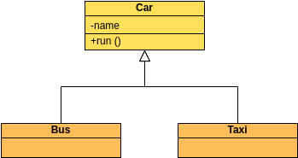
class Ellipse : public Circle
{
}
상속과 Is-a 관계 (타원과 원 관계)
타원은 원이다. Ellipse is a Circle.
남자는 사람이다. Man is a Human.
Cderived는 Cbase이다.
왼쪽 것은 오른쪽 것이다(클래스 상속에서).
아래 것은 위의 것이다(UML에서).
특화(specialization)와 일반화(generalization)
class Man : public Human
{
}
class Derived : public Base
{
}

Slide 27
7. MFC와 가상함수
한 줄짜리 놀라운 MCF 프로그램 코드
눈에 보이지 않는 코드는?
코드가 마음에 들지 않으면? 무엇인가를 표시하려면?
#include <afxwin.h>
CWinApp gildong;

Slide 28
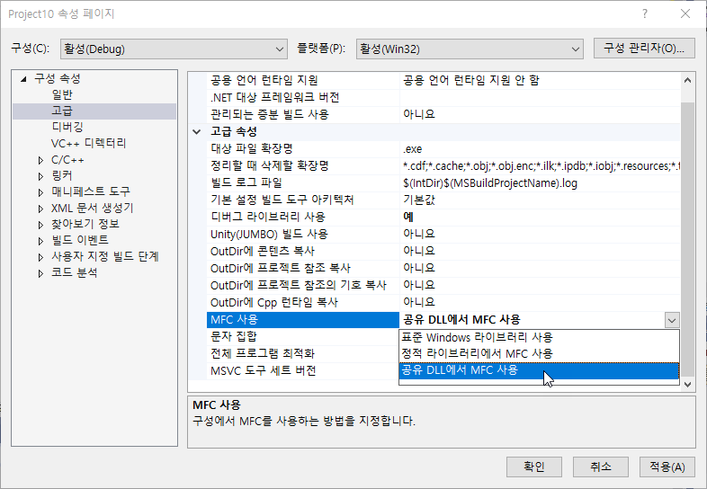
프로젝트 | 속성

Slide 29
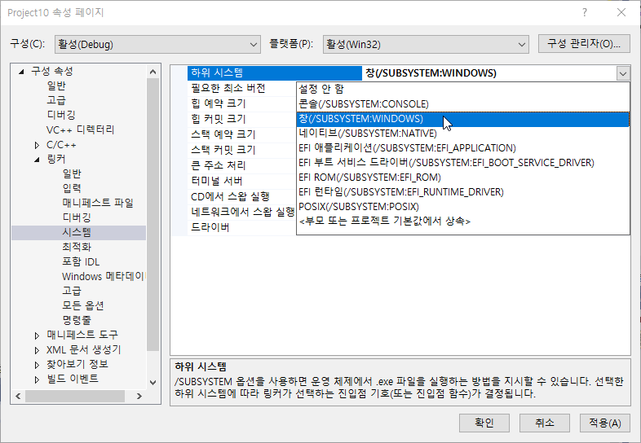

Slide 30
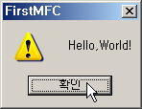
#include <afxwin.h>
class CDerived : public CWinApp
{
public:
BOOL InitInstance() {
AfxMessageBox(_T("Hello, World!"));
return TRUE;
}
};
CDerived gildong;
CBase
WhoAreYou

Slide 31
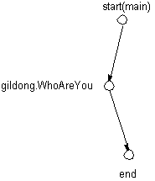
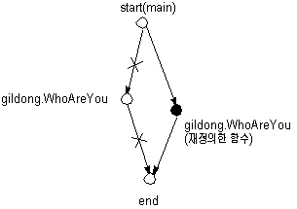
8. 가상함수와 응용 프레임워크
응용 프레임워크는
한 줄짜리 프로그램에 숨겨져 있는(!) 거대한 코드 덩어리
가상함수 재정의로 응용 프레임워크 실행 흐름을 원하는 대로 바꿀 수 있다.

Slide 32
8. 가상함수와 응용 프레임워크
가상함수 포인터 테이블
gildong
Base::WhoAreYou
vtptr
WhoAreYou 주소
가상함수 포인터 테이블
gildong
Base::WhoAreYou
vtptr
WhoAreYou 주소
Derived::WhoAreYou
가상함수 포인터 테이블

Slide 33
9. 코드 분할 및 정리
Lib.h
CBase 클래스
Lib.cpp
main
AfxGetApp
My.cpp
한 줄짜리 코드 (객체 정의)

Slide 34
10. MFC 라이브러리 이용하기
MFC 라이브러리에 이미 있는 코드들
CWinApp
main
AfxGetApp
프로젝트 속성 설정하기

Slide 35

11. Visual C++ 프로그래밍
MFC 라이브러리 + 코드 생성 마법사
프로젝트 | 클래스 마법사 선택
MainFrame 클래스 선택, 가상함수 탭 선택, ActivateFrame 멤버함수 오버라이딩 후 아래 코드
Visual Studio Installer 실행 | ‘수정’ 버튼 클릭
오른쪽 ‘설치 세부 정보’에서 x64/x86용 C++ MFC 선택
오른쪽 맨 아래 ‘수정’ 버튼 클릭
비주얼 스튜디오 실행 | ‘MFC 앱’ 프로젝트 선택
//1. 처음 실행될 때(nCmdShow가 -1) 창 상태를 노멀로 강제 설정
if (nCmdShow == -1)
{
nCmdShow = SW_SHOWNORMAL;
}
// 2. 원하는 크기로 윈도우 위치/크기 조정 (500x700)
SetWindowPos(NULL, 0, 0, 500, 700, SWP_NOMOVE | SWP_NOZORDER | SWP_ACTIVATE);

Slide 36
12. 객체를 보라
전역 객체 gildong(thsApp)이를 찾아라.
클래스를 보지 말고 객체를 보라.
클래스 지향이 아닌 객체 지향 프로그래밍

